Slide 1


Влияние интернета и
ИТ на искусственный интеллект и
настоящее образование
Александр Авдюшенко
Новосибирск 16 мая 2019
Notes:
Добрый день, уважаемые коллеги. Сегодня в докладе я постараюсь обозначить важные тенденции, намечающиеся в образовании, связанные с развитием информационных технологий и, как ни странно, методов машинного обучения.

Slide 2
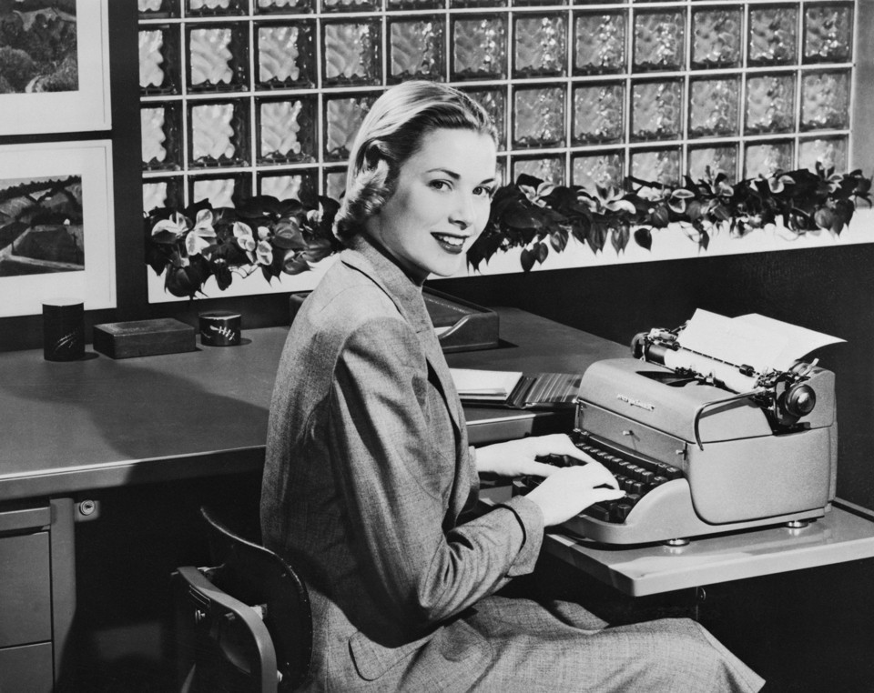
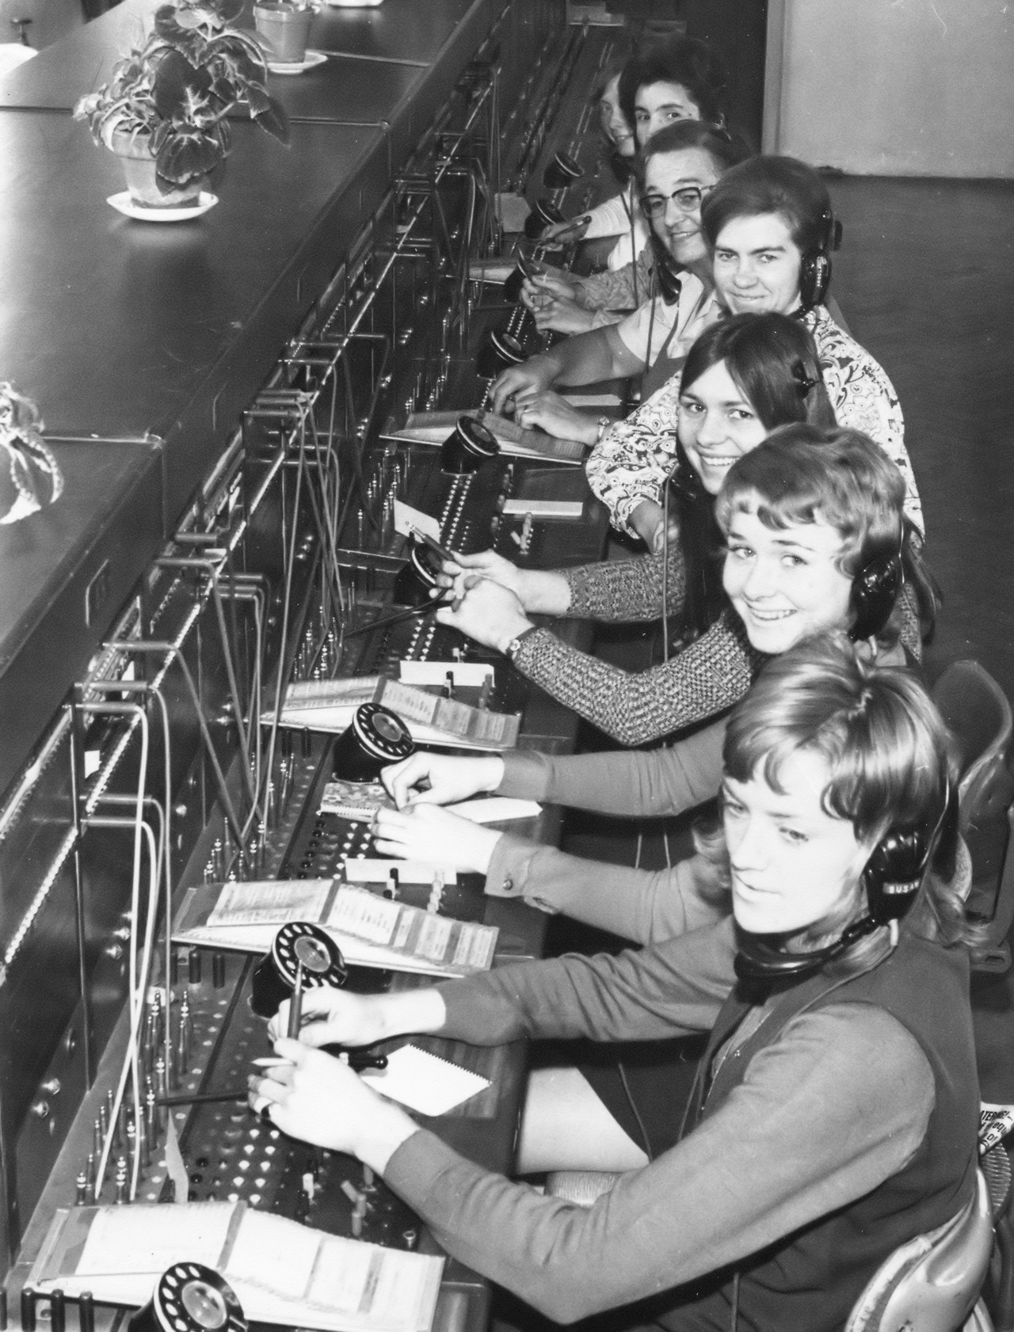
Notes:
Что объединяет эти фото, кроме того, что на них симпатичные молодые девушки? Ещё и то, что это две исчезнувшие профессии – машинистки и телефонистки. Развитие информационных технологий и в частности машинного обучения приводит к быстрому изменению рынка труда. Всё больше рутинных операций можно автоматизировать. Скорее всего в ближайшем будущем пропадёт потребность в переводчиках и водителях, по крайней мере в таком большом их количестве.

Slide 3
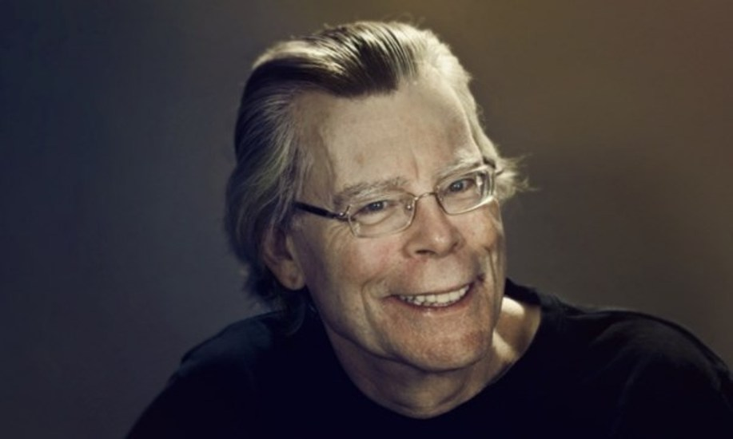
«Из будущего можно убежать только в одно место – в прошлое.»

Slide 4
Машинное обучение
В основе – математика: численные методы,
методы оптимизации, теория вероятностей…
Нет предзаданной модели с уравнениями.
Notes:
Во многом это развитие численных методов – они позволяют решать системы уравнений с частными производными и хорошо находить минимумы функционалов. Машинное обучение – это попытка решить в каком-то смысле ещё более сложные задачи, когда уравнений и функционалов нет. А что тогда есть?
В общих чертах для применения методов машинного обучения у вас должны быть данные в виде обучающей выборки объектов X с ответами Y, лучше много данных (тысячи, лучше даже миллионы объектов). По ним специалист по анализу данных (data scientist) строит модель, способную по объекту предсказать ответ. Например, в качестве объектов X могут быть картинки, а ответами Y выступать класс изображения: собака, кошка, велосипед…

Slide 5

Машинное обучение
В основе – математика: численные методы,
методы оптимизации, теория вероятностей…
Нет предзаданной модели с уравнениями.
Алгоритм
a: X →Y
Данные (X, Y)
Data scientist
Notes:
Во многом это развитие численных методов – они позволяют решать системы уравнений с частными производными и хорошо находить минимумы функционалов. Машинное обучение – это попытка решить в каком-то смысле ещё более сложные задачи, когда уравнений и функционалов нет. А что тогда есть?
В общих чертах для применения методов машинного обучения у вас должны быть данные в виде обучающей выборки объектов X с ответами Y, лучше много данных (тысячи, лучше даже миллионы объектов). По ним специалист по анализу данных (data scientist) строит модель, способную по объекту предсказать ответ. Например, в качестве объектов X могут быть картинки, а ответами Y выступать класс изображения: собака, кошка, велосипед…
Фактически, обучение модели по примерам похоже на то, как учимся мы с вами.

Slide 6
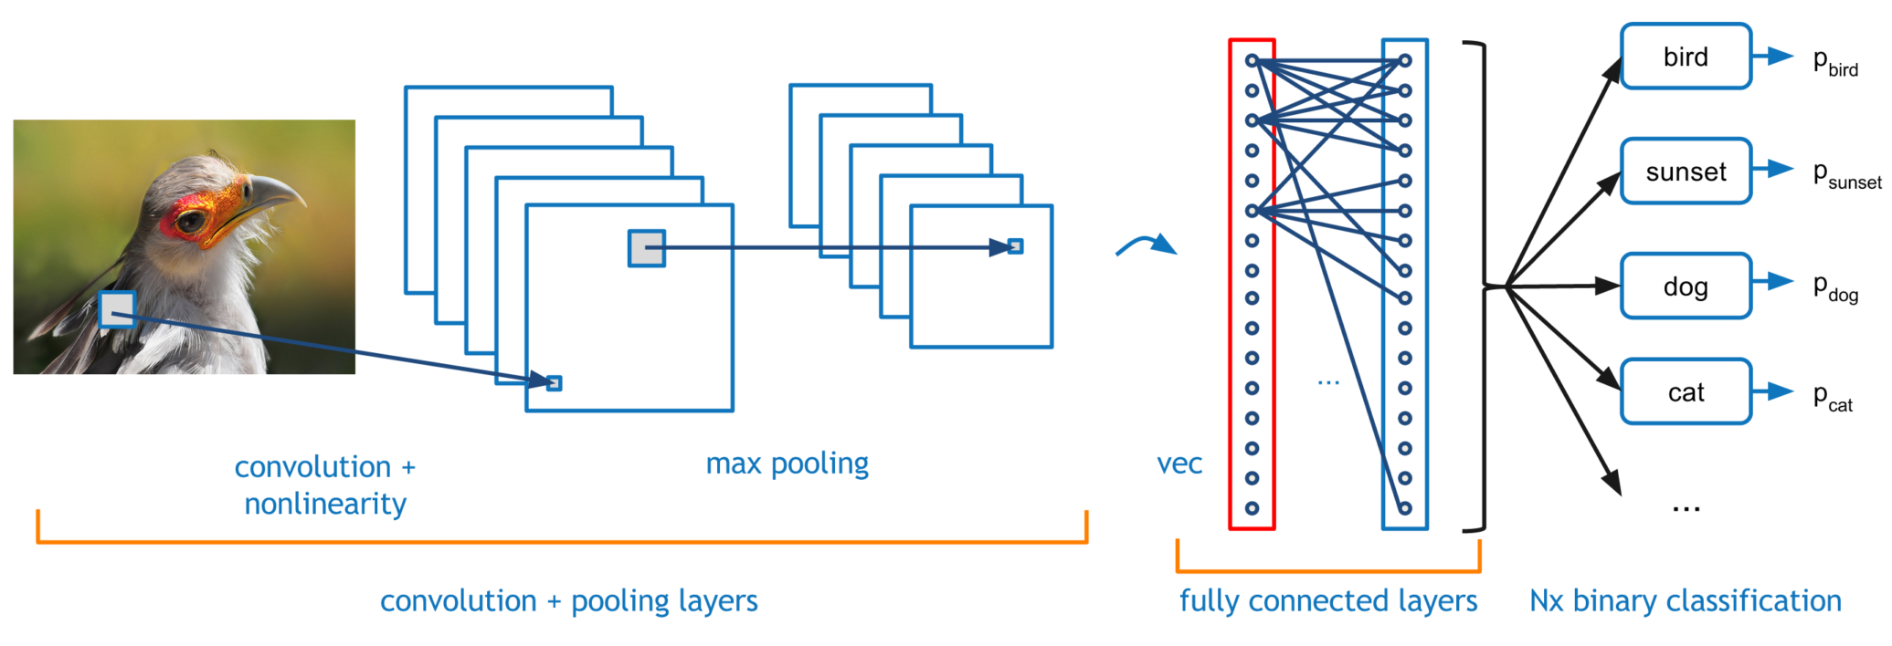
свёртка +
нелинейность
пулинг
несколько таких блоков
полносвязные
слои
классификация
на N классов
Notes:
Посмотрим подробнее на пример простой нейросети для классификации картинок. На входе изображение в формате RGB – для машины это матрица 128х128 пикселей по три целых числа от 0 до 255 в каждом пикселе. Нужно определить её класс (кошка, собака, человек и т.д.)

Slide 7
Примеры хорошо решённых задач

Slide 8
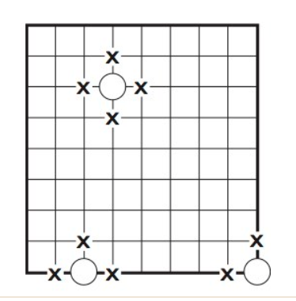
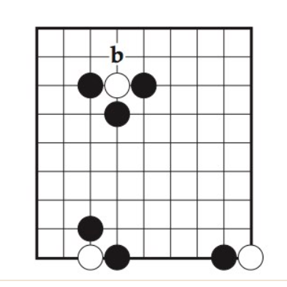
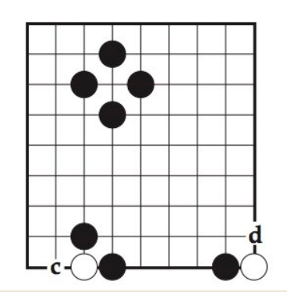
Игра в го
Notes:
Для лучшего понимания следующего примера, давайте немного поговорим про игру Го. Её правильно довольно просты: поле 19х19, в узлы которого игроки по очереди ставят белые и черные фишки. Если одному фишки одно из игроков замыкают область, то он «захватывает» всю её внутренность. В конце игры побеждает тот, у кого больше влияния.

Slide 9
Notes:
В Го, в отличие от шахмат например, дерево возможных ходов очень сильно разрастается – на каждом уровне более 200 вариантов следующего хода. В связи с этим до 2015 года лучшие программы, играющие в го, могли достичь лишь уровня любительского дана. Некоторые разработчики заявляли, что компьютеры никогда не смогут победить лучших игроков среди людей. Большинство специалистов по ИИ считали, что такая программа всё же будет создана, но не ранее 2020-2025 гг.

Slide 10
AlphaGo vs Lee Sedol
Март 2016
Notes:
И вот, март 2016 г. Это фото с матча по игре Го, в котором легендарный корейский игрок Ли Седоль, один из лучших в мире, играет против компьютерной программы на основе нейросети AlphaGo. Как вы думаете, какой результат? Со счетом 4:1 победил компьютер. На этом разработчики машинного обучения не остановились.

Slide 11
AlphaGo vs Lee Sedol
4 : 1
Март 2016
Notes:
И вот, март 2016 г. Это фото с матча по игре Го, в котором легендарный корейский игрок Ли Седоль, один из лучших в мире, играет против компьютерной программы на основе нейросети AlphaGo. Как вы думаете, какой результат? Со счетом 4:1 победил компьютер. На этом разработчики машинного обучения не остановились.

Slide 12
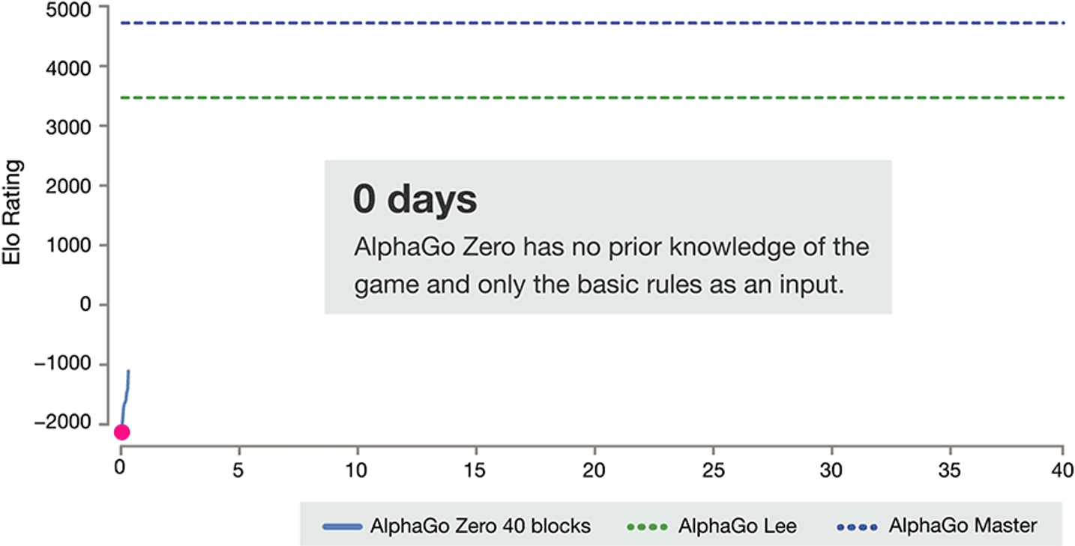
AlphaGo Zero
0 дней
У AlphaGo Zero на входе никаких априорных знаний – только правила игры
Рейтинг Эло
Notes:
Следующий шаг, система AlphaGo Zero, у которой в отличие от предшественников на входе только базовые правила игры и простое представление позиции в цифровом виде.
На слайде зависимость рейтинга Эло от количества дней обучения нейросети. Рейтинг Эло общепринят для оценки силы игроков в шахматы, го, теннис и другие игры. Так же отмечены рейтинги предыдущих версий нейросети.

Slide 13
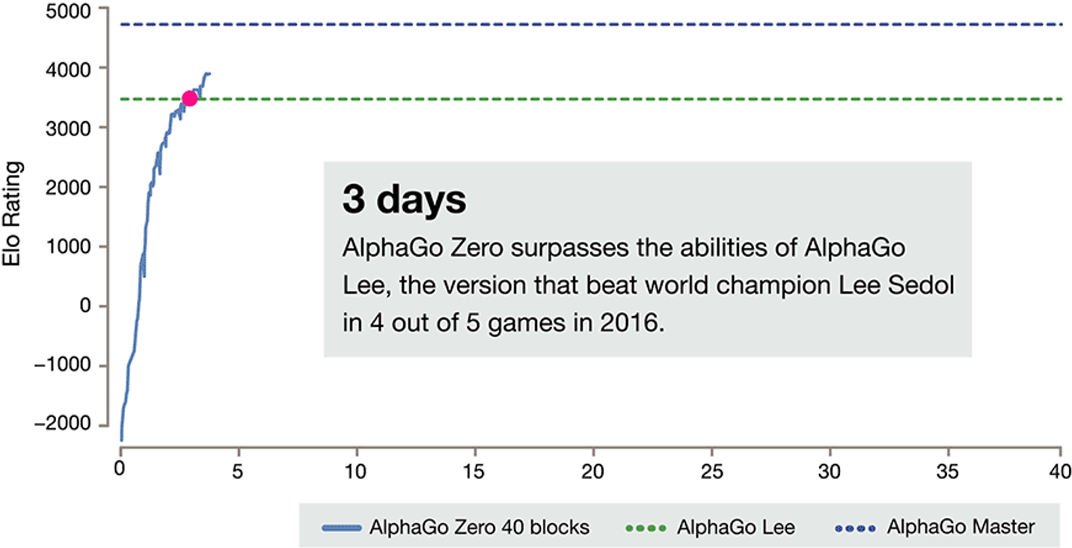
AlphaGo Zero
3 дня
AlphaGo Zero обыгрывает AlphaGo Lee
Рейтинг Эло
Notes:
За три дня обучения превосходит AlphaGo Lee (победившую Ли Седоля).

Slide 14
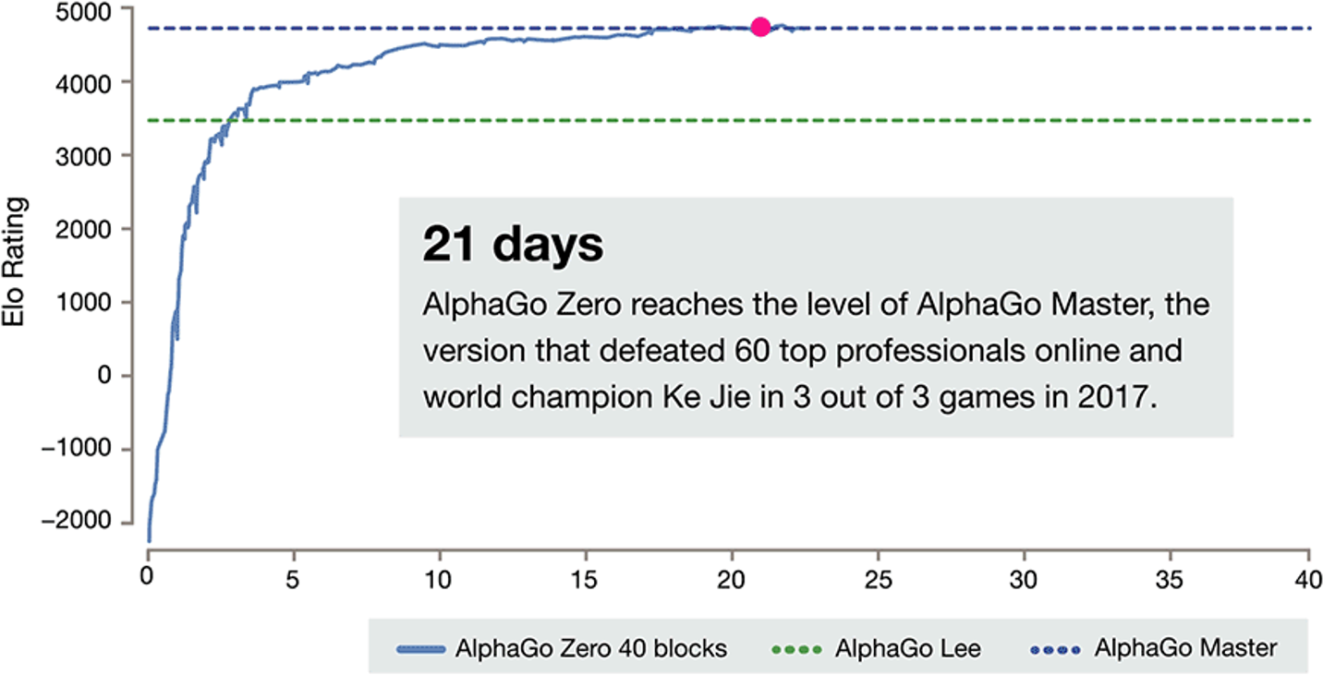
AlphaGo Zero
21 день
AlphaGo Zero достигает уровня предыдущей версии AlphaGo Master, обученную с использованием игр профессионалов
Рейтинг Эло
Notes:
За 21 день уже играет лучше, чем AlphaGo Master, выигравшую 60 топовых профессионалов и чемпиона мира по игре в Го.

Slide 15
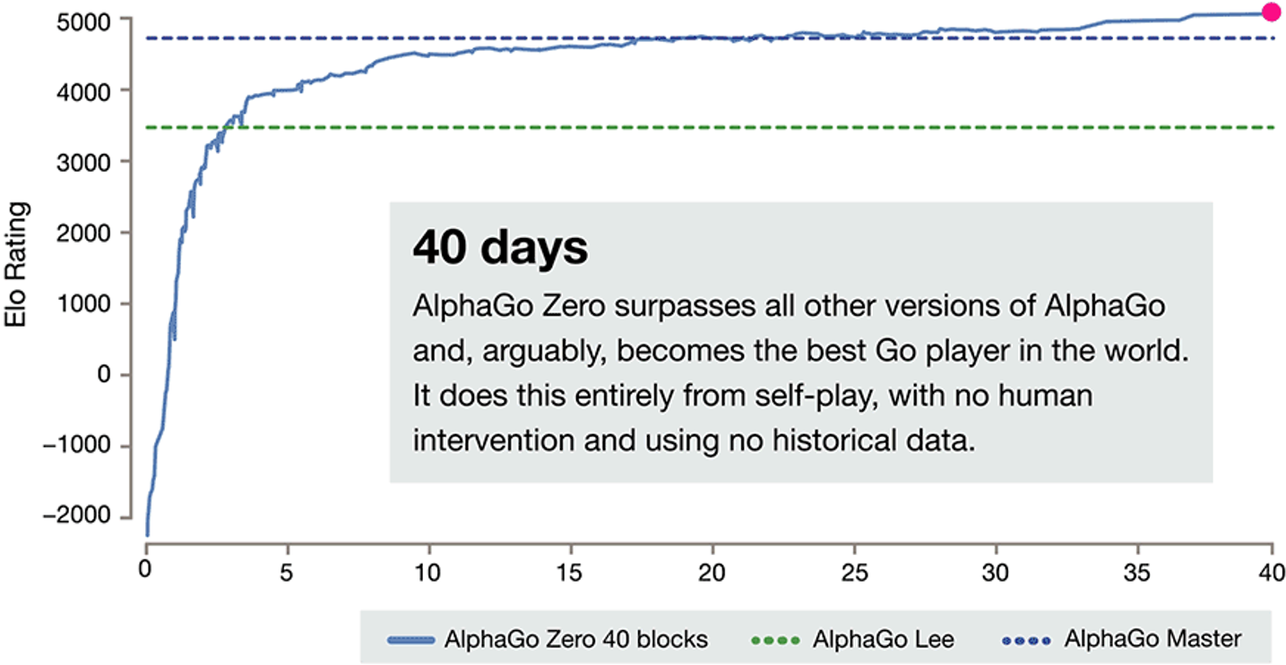
AlphaGo Zero
40 дней
AlphaGo Zero превосходит все предыдущие версии и с нуля становится лучшим игроком в Го в мире, без использования исторических данных
Рейтинг Эло
Notes:
За 40 обучения побеждает все остальные версии AlphaGo. Нейросеть специально подобранной архитектуры обучается с использованием большого количества вычислительных ресурсов, играя в Го сама с собой, без использования исторических данных.

Slide 16
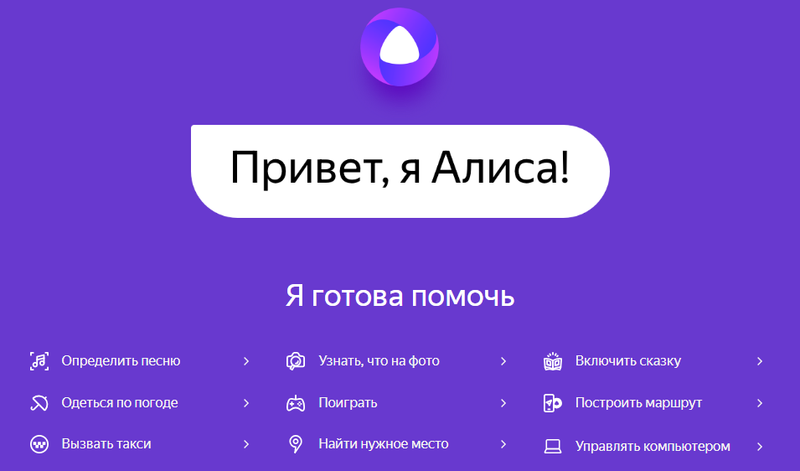
Notes:
Если два предыдущих примера машинного обучения, связаны с решением очень узкой и четко поставленной задачи, то Алиса – виртуальный голосовой помощник, является примером современных достижений машинного обучения в решении задачи взаимодействия с разными людьми. Алисе всего год, но у неё уже очень много навыков: можно попросить её заказать пиццу, спросить как доехать до дома или просто поболтать с ней. Алиса активно развивается и учится, интересно, что она будет уметь через 10 лет.

Slide 17
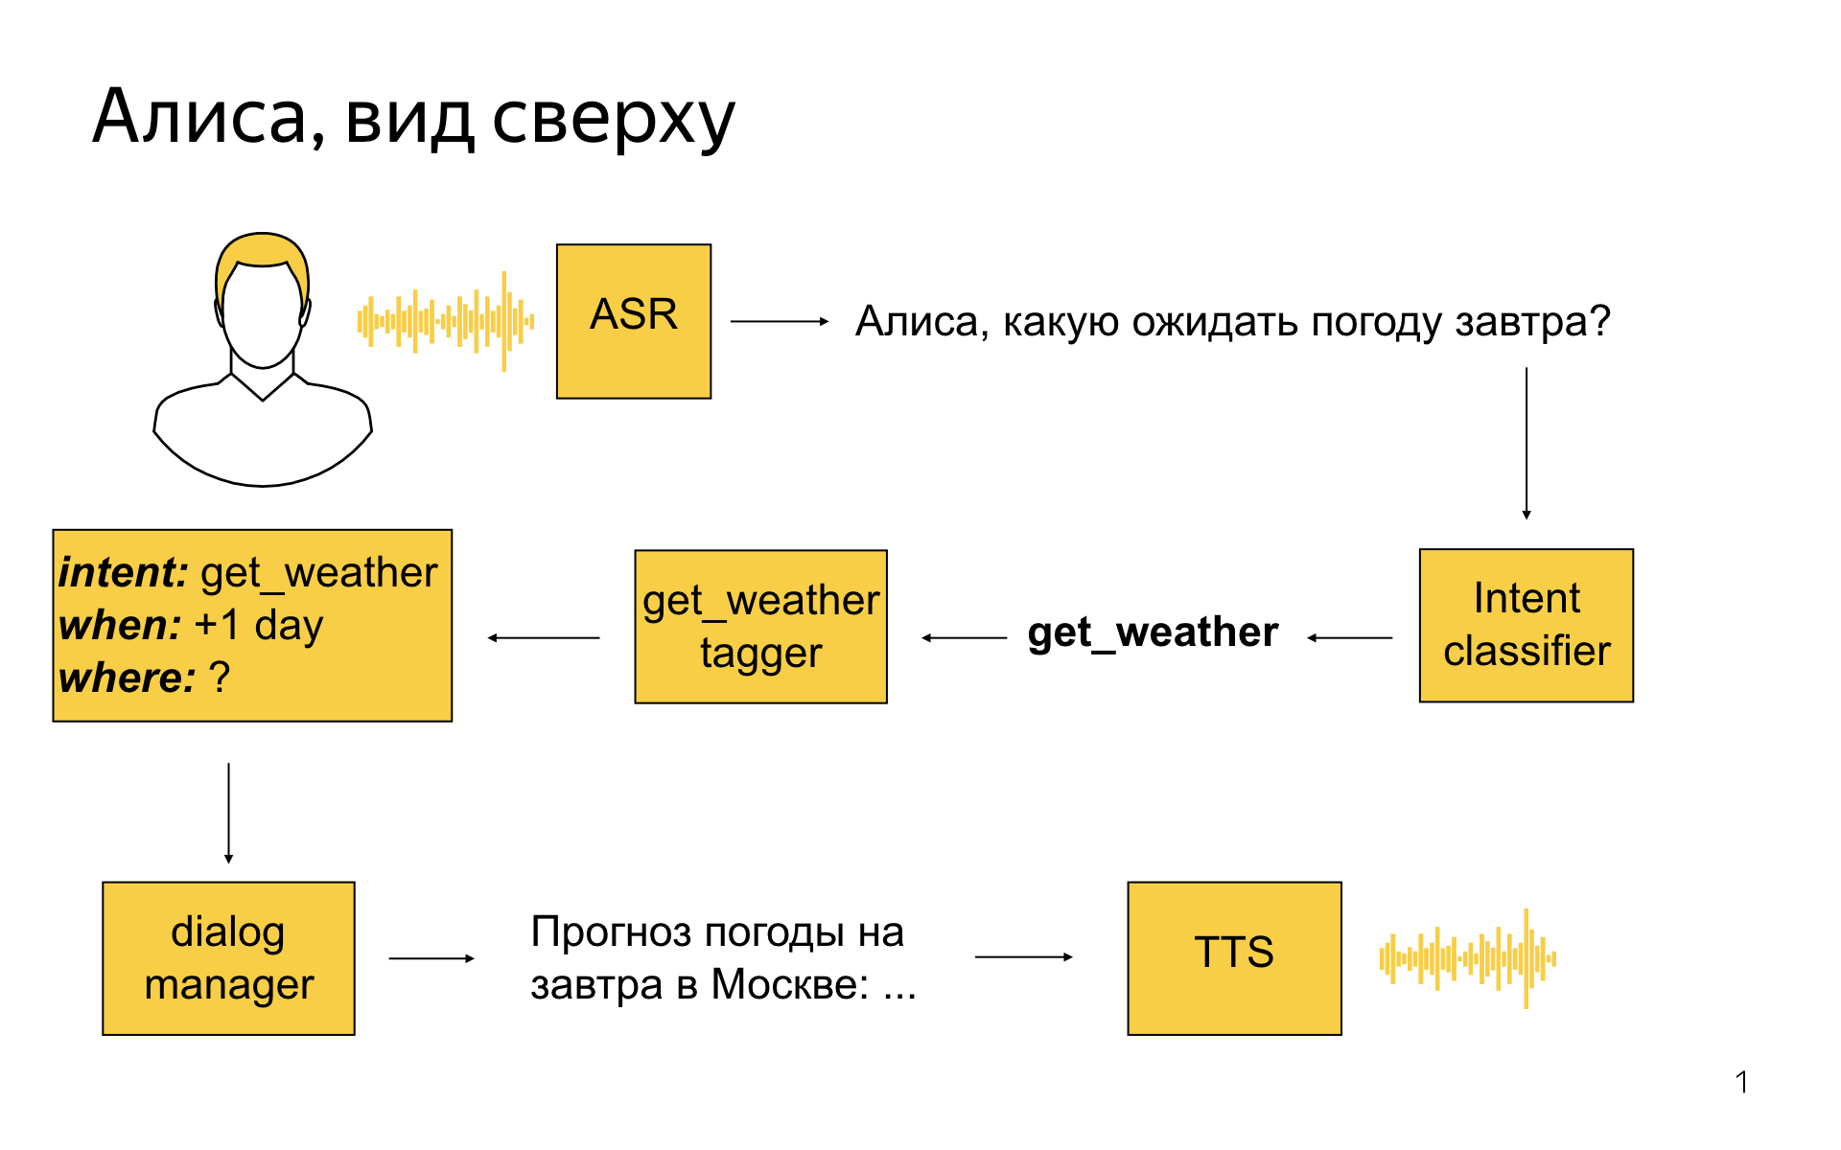
Notes:
Алиса существует благодаря очень аккуратному совмещению последних достижений машинного обучения и информационных технологий. Например, вы спрашиваете у Алисы: Какую ожидать завтра погоду? Внутри речь преобразуется в текст, на котором сначала отрабатывает классификатор намерений, после него уже конкретный теггер и дальше диалговый менеджер выдаёт ответ в форме текста – его и сообщает вам Алиса.
Только представьте, вы задаёте Алисе любой вопрос и через несколько миллисекунд получаете точный ответ, как будто разговариваете с человеком. В какое удивительное время нам повезло жить!

Slide 18
Влияние интернета на образование
Notes:
Переходим ко второй части моего доклада – о влиянии интернета на образование.

Slide 19
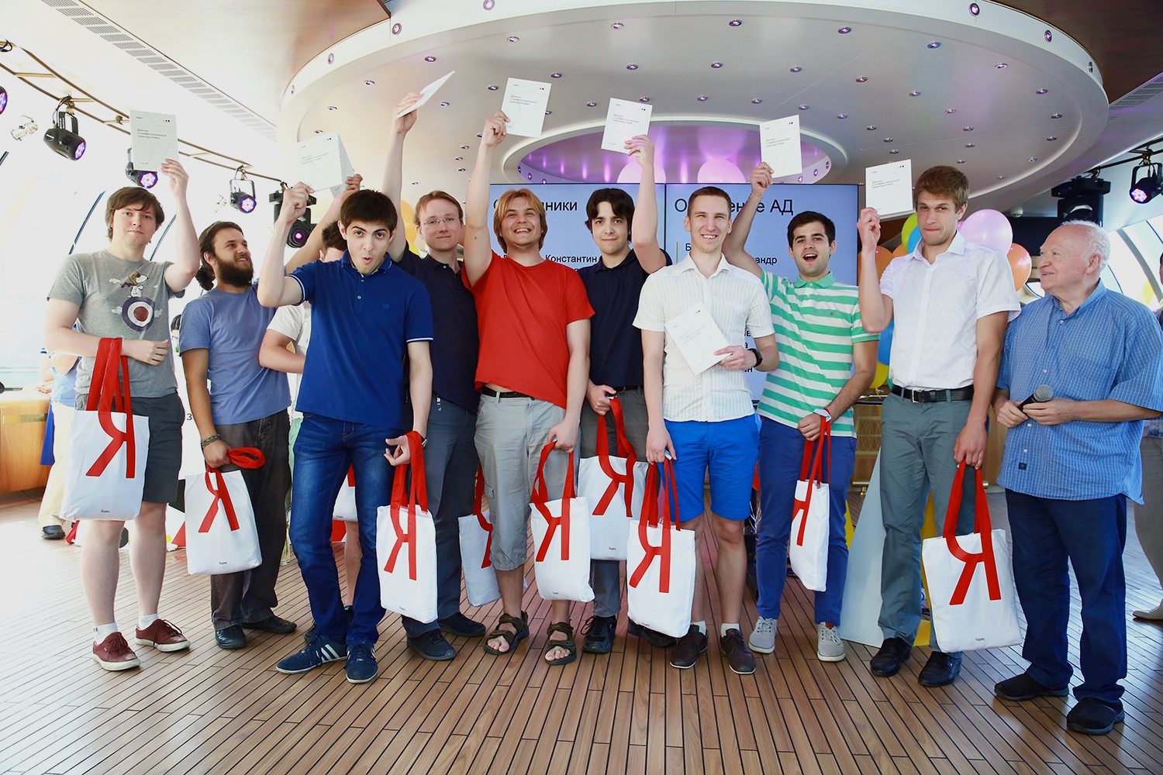
Школа анализа данных
Высокие технологии и современная наука
Notes:
Начнём с того, что без интернета не было бы компании Яндекс. Она в свою очередь создала Школу анализа данных – образовательный проект, в котором за два года можно получить наиболее полное и качественное образование в ИТ и машинном обучении.

Slide 20

История ШАД
2007 – первый набор
2011 – филиал ШАД открылся в Минске. При поддержке школы заработал Computer Science Center в Санкт-Петербурге
2012 – Екатеринбург
2013 – Новосибирск
2016 – ШАД идет в онлайн
2018 – 42 тыс. человек обучается на онлайн-курсах Яндекса, 64 тыс. прошли обучение в различных программах Академии
Notes:
Школы анализа данных – стартовала в 2007 году. Окрепнув в Москве, ШАД начал открывать филиалы в других городах, с 2016 г. мы активно развиваемся ещё и в онлайне, активно сотрудничаем с лучшими российскими университетами.

Slide 21
ШАД сейчас
Каждый год ~4000 заявок на обучение, ~ 200 студентов, ~ 100 выпускников
Профессии
Data Scientist
Разработчик машинного обучения
Инфраструктура больших данных
Анализ данных в прикладных науках
Приходите к нам учиться!
Notes:
Очень много желающих учиться в ШАД, но мы не можем принять всех – преподаватели и так перегружены. Филиалы и дистанционное обучение прекрасно работают. Но этого не хватает, и поэтому мы стараемся делать качественные и глубокие онлайн-курсы и специализации. В 2018 году в ШАД прошла реформа направлений обучения, теперь они хорошо соответствуют программам обучения.

Slide 22

Notes:
Ещё один интересный феномен, связанный с образованием и машинным обучением – Open Data Science.

Slide 23
Open Data Science (ODS.ai)
Открытое сообщество в Slack: 30К участников, 4М сообщений
23 часовых пояса, 150+ публичных каналов
130+ data-завтраков, 50+ встреч, 30+ ML-тренировок
Мотивирует
Обучает:
2017 – рус. курс https://habr.com/company/ods/blog/322626/
2018 – англ. курс https://mlcourse.ai
2019 – рус. курс https://dlcourse.ai
Notes:
Это открытое и очень активное сообщество русскоговорящих дата саентистов. Люди там не только просто общаются на темы машинного, встречаются и ездят на конференции, но и мотивируют друг друга и обучают.

Slide 24
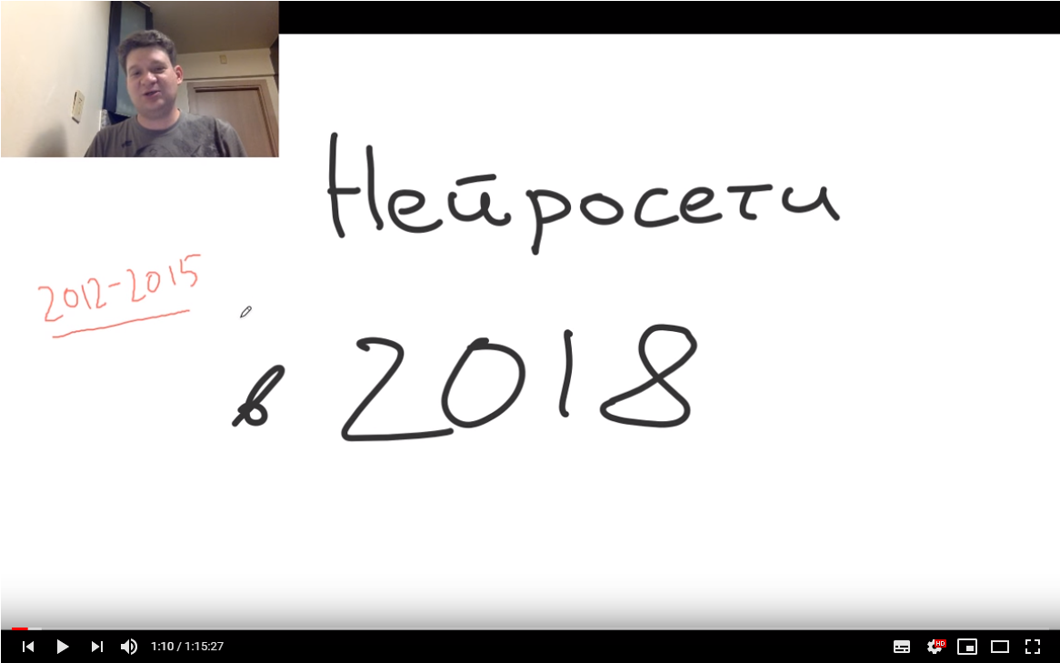
Курс «Deep learning на пальцах» в НГУ
Notes:
В завершение ещё один вдохновляющий пример дистанционного обучения из Новосибирска: выпускник НГУ Семен Козлов прочитал студентам курс по deep learning прямо из силиконовой долины. Лекции через live stream на youtube, вопросы в реальном времени. Всё прошло очень живо и хорошо – продолжаем и расширяем это начинание. Семинары были очные в НГУ, а сам Семен прилетел в Новосибирск принимать экзамен и проекты студентов.

Slide 25
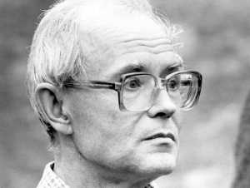
Что же нам делать?
Обучать грамоте: «Программирование – вторая грамотность»*
Использовать самим и рассказывать ученикам об имеющихся возможностях
Активно привлекать выпускников: рассказывать о себе, преподавать, помогать студентам
Онлайн-образование и интернет
никогда не заменят живого общения
Notes:
Что же со всем этим делать учителям? На самом деле, роль учителя многократно возрастает в современном мире. Для онлайн и самообучения довольно высок порог вхождения: нужно уметь грамотно излагать свои мысли, иметь начальные знания по английскому и математики. Поэтому учителям нужно стараться хорошо обучить школьников грамоте, в том числе второй грамотности современного мира – программированию.

Slide 26


vkontakte
twitter
+7 000 000-00-00
skype
instagram
github
bitbucket
website.ru
facebook
Спасибо!
Александр Авдюшенко
куратор академических программ
avalur@yandex-team.ru
@ovalur

